Slide 1

TRABAJO DE FIN DE GRADO JUEGO COOPERATIVO DE PLATAFORMAS EN 2D
AUTOR: JORGE APELLÁNIZ COLINO
TUTOR: JUAN CARLOS MATOS FRANCO
ESCUELA POLITÉCNICA SUPERIOR DE ZAMORA
UNIVERSIDAD DE SALAMANCA
GRADO EN INGENIERÍA INFORMÁTICA EN SISTEMAS DE INFORMACIÓN
SEPTIEMPRE 2019

Slide 2
ÍNDICE
INTRODUCCIÓN
MOTIVACIÓN
OBJETIVOS
HERRAMIENTAS
EXPLICACIÓN DEL ENTORNO DEL JUEGO
PROBLEMAS ACONTECIDOS
FUTURAS LÍNEAS DE TRABAJO
CONCLUSIONES

Slide 3
INTRODUCCIÓN
JUEGO COOPERATIVO DE PLATAFORMAS EN 2D
ENFOCADO A ORDENADORES
BASADO EN JUEGOS DE PLATAFORMAS
EXPERIENCIA DE JUEGO RÁPIDA Y DINÁMICA
PÚBLICO OBJETIVO PÚBLICO DE MÁS DE 8 AÑOS DE EDAD APROXIMADAMENTE

Slide 4
MOTIVACIÓN
AUGE DE LOS VIDEOJUEGOS
GRAN INTERÉS DE LOS VIDEOJUEGOS DESDE PEQUEÑO
GANAS DE APRENDER SOBRE EL DESARROLLO DE VIDEOJUEGOS
POSIBLE CAMINO LABORAL

Slide 5
OBJETIVOS
PERSONALES
PROGRAMACIÓN: Adquirir conocimientos de lenguajes utilizados en el desarrollo de videojuegos
MOTOR GRÁFICO
DISEÑO DE VIDEOJUEGOS
TESTER

Slide 6
OBJETIVOS
APLICACIÓN
DISEÑO ÓPTIMO DE NIVELES
INTERFAZ DE USUARIO ADECUADA
PROGRAMACIÓN DE FUNCIONALIDADES Y LÓGICA DE JUEGO

Slide 7

HERRAMIENTAS
¿POR QUÉ UNITY?
MOTOR GRÁFICO
CONOCIMIENTO PREVIO DEL MOTOR
SENCILLEZ
MULTIPLATAFORMA
COMUNIDAD
LICENCIA GRATUITA

Slide 8
HERRAMIENTAS
UNITY MULTIPLAYER (UNET)
HERRAMIENTA NETWORKING
CONEXIÓN ENTRE 2 JUGADORES COOPERATIVO
PROYECTO PREPARADO PARA JUEGO LOCAL

Slide 9
HERRAMIENTAS
C#
LENGUAJE DE PROGRAMACIÓN
ORIENTADO A OBJETOS
SCRIPTS

Slide 10

HERRAMIENTAS
GITHUB
CONTROL DE VERSIONES
MODO COPIA DE SEGURIDAD

Slide 11
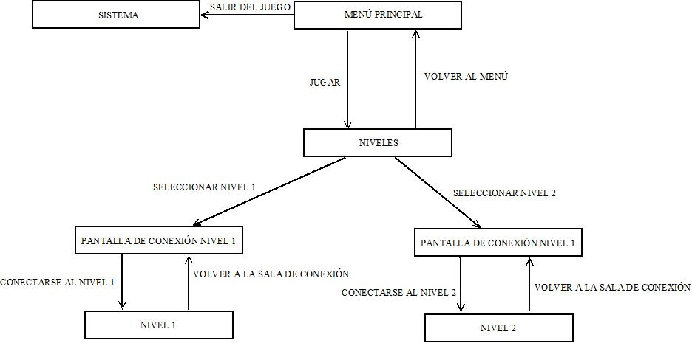
EXPLICACIÓN DEL ENTORNO DEL JUEGO
DIAGRAMA DE TRANSCIÓN DE ESTADOS

Slide 12

EXPLICACIÓN DEL ENTORNO DEL JUEGO
INTERFAZ
MENÚ PRINCIPAL

Slide 13
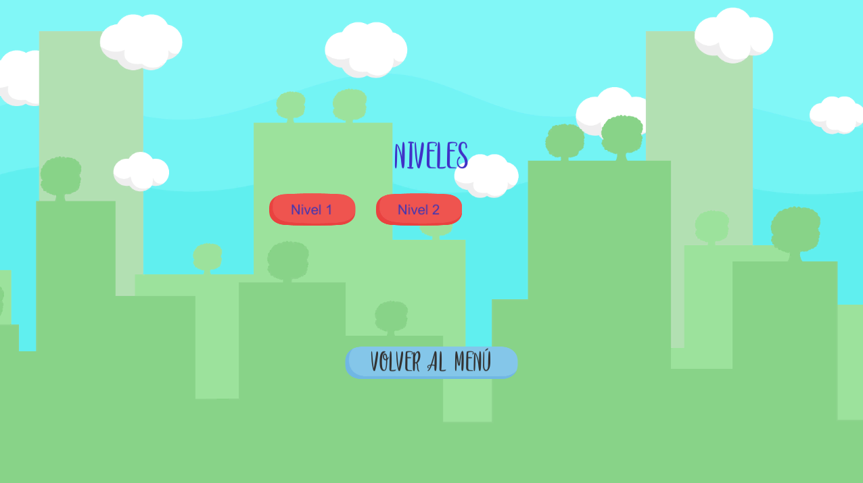
EXPLICACIÓN DEL ENTORNO DEL JUEGO
INTERFAZ
MENÚ NIVELES

Slide 14
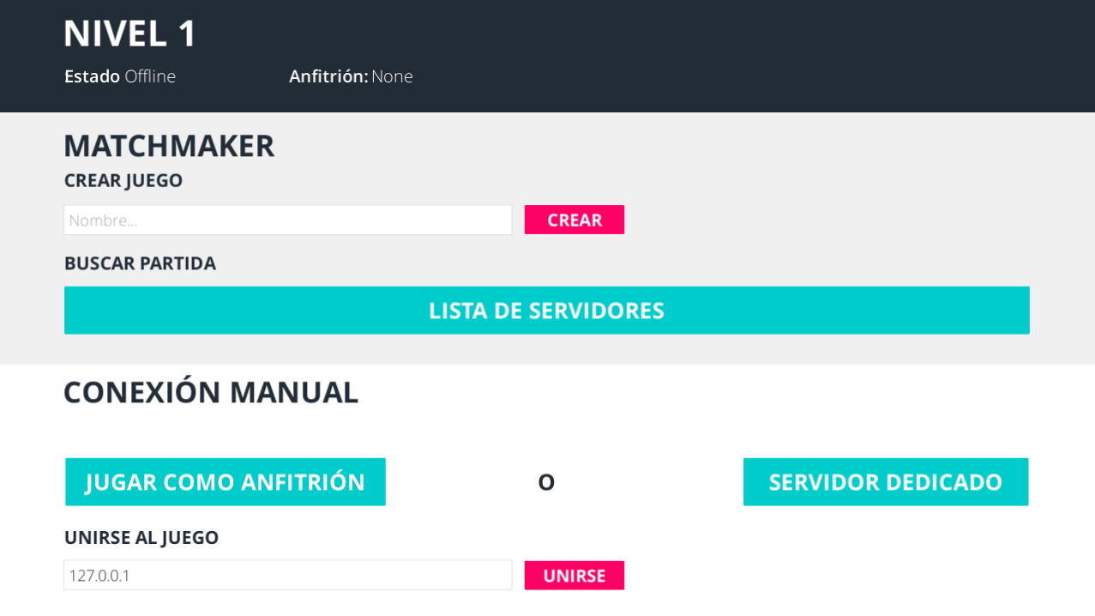
EXPLICACIÓN DEL ENTORNO DEL JUEGO
INTERFAZ
VENTANA DE CONEXIÓN DE JUEGO

Slide 15
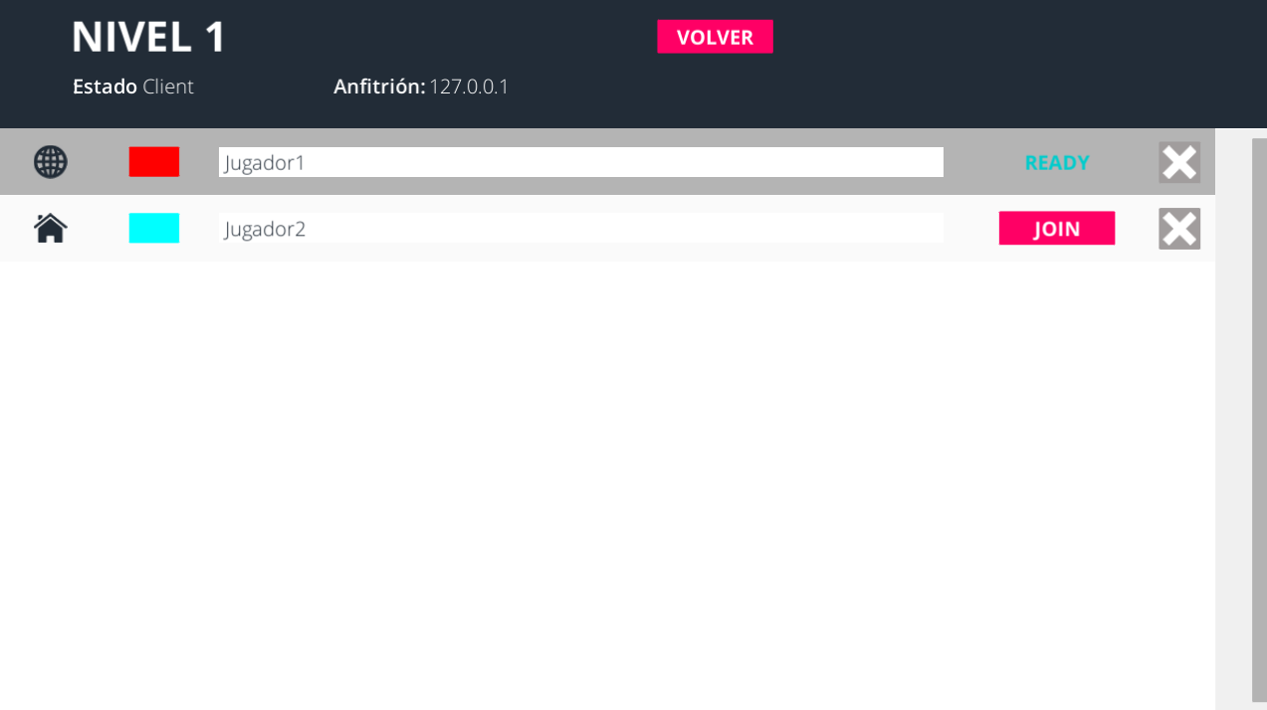
EXPLICACIÓN DEL ENTORNO DEL JUEGO
INTERFAZ
LISTA DE JUGADORES CONECTADOS

Slide 16
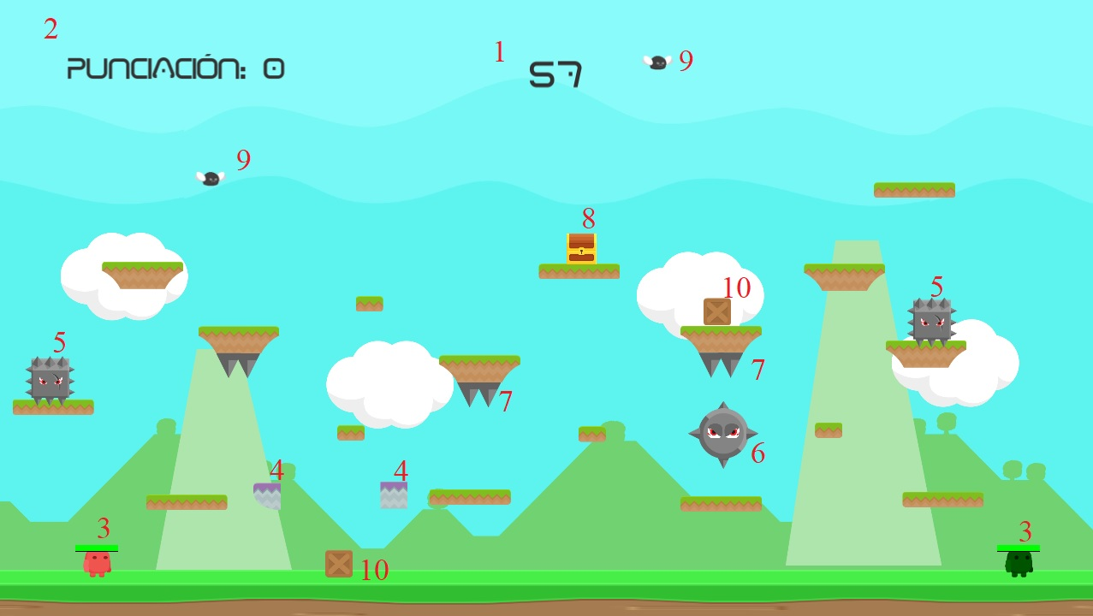
EXPLICACIÓN DEL ENTORNO DEL JUEGO
ELEMENTOS DEL JUEGO

Slide 17
PROBLEMAS ACONTECIDOS
DESCONOCIMIENTO DEL MOTOR Y HERRAMIENTA UNET
RETARDO O LAG EN EL JUEGO MULTIJUGADOR
PROBLEMA CON LAS ANIMACIONES EN RED
INICIALIZACIÓN DE OBJETOS DE TIPO COLLIDER AL INICIO

Slide 18
FUTURAS LÍNEAS DE TRABAJO
INTELIGENCIA ARTIFICIAL MEJORADA
CREACIÓN DE NIVELES AUTOMÁTICOS
SUBIDA DEL VIDEOJUEGO A UN SERVIDOR

Slide 19
CONCLUSIONES
PROFUNDIZACIÓN DE LOS CONOCIMIENTOS DE UNITY Y C#
NOCIONES BÁSICAS DEL DISEÑO DE NIVELES
APRENDIZAJE DE LA ESTRUCTURACIÓN DE PROYECTOS Y ESQUEMAS DE PROGRAMACIÓN
OPORTUNIDAD DE EMPLEAR LOS CONOCIMIENTOS EN EL MUNDO LABORAL
CAPACIDAD DE ESFUERZO Y APRENDIZAJE AUTODIDACTA

